Slide 1
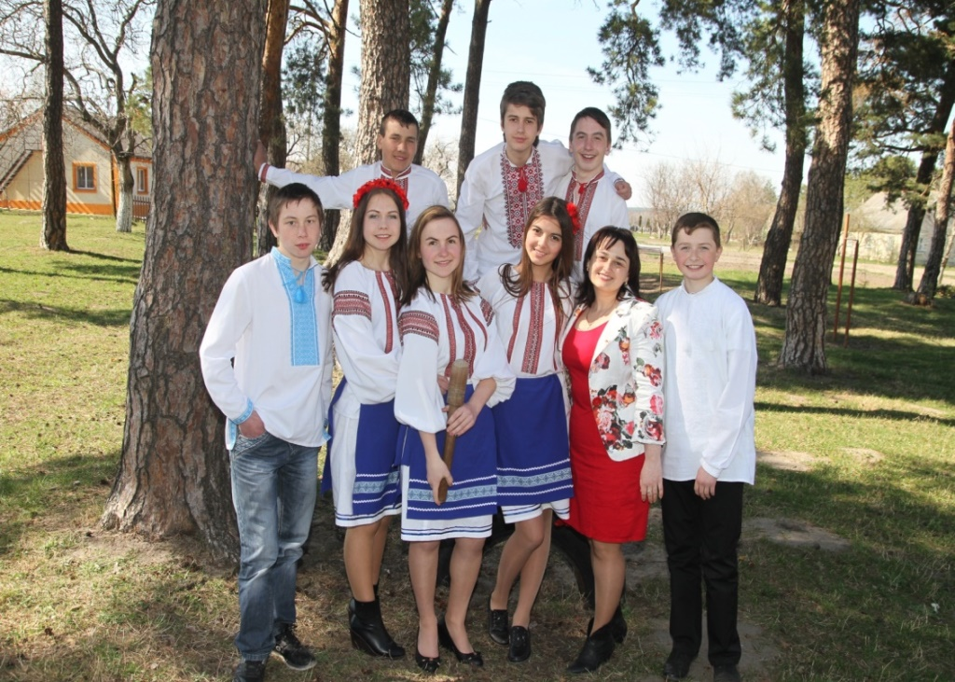
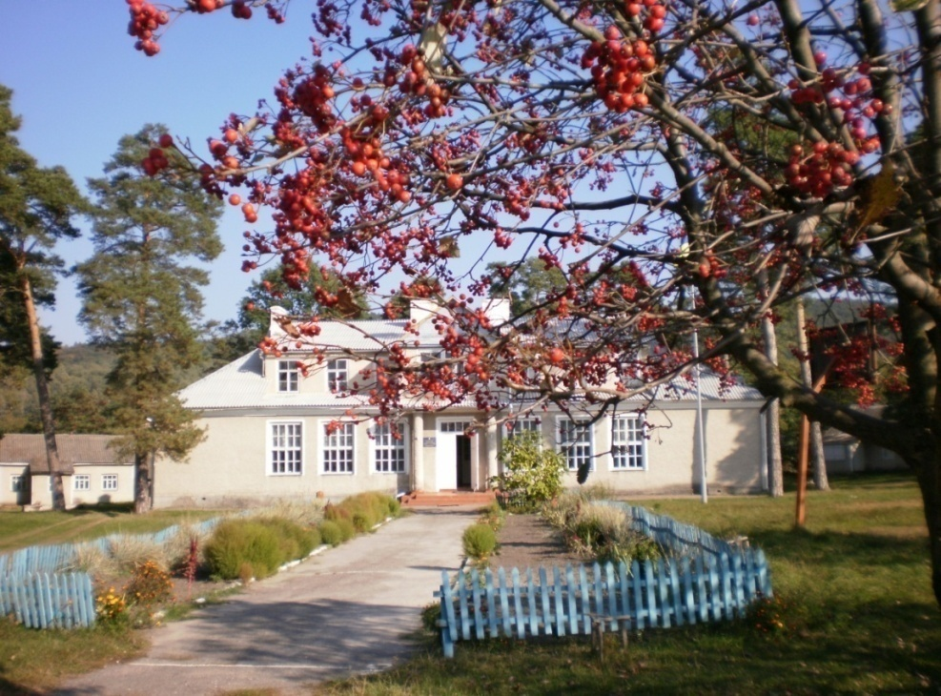
З досвіду роботи
Матвійчук Лілії Миколаївни,
учителя української мови і літератури Підлісецької ЗОШ I-II

Slide 2
Фізкультхвилинки, ранкова гімнастика, Су-Джок терапія- сучасні здоров'язбережувальні технології
Елементи психогімнастики

Slide 3
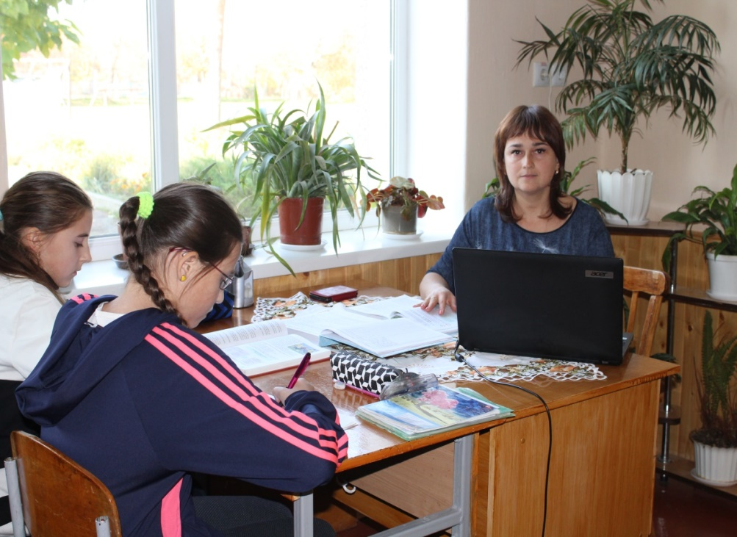
Педагогічне кредо: Три дороги є у людини, щоб розумно вчинити: перша, найблагородніша – роздуми, друга, найлегша – наслідування, третя, гірка - досвід . Конфуцій ﻿ Методична проблема
Формування життєвих компетентностей на уроках української мови та літератури за допомогою мультимедійних технологій

Slide 4
АКТУАЛЬНІСТЬ ДОСВІДУ

Slide 5
ІДЕЯ ДОСВІДУ
Поєднання традиційних джерел інформації та нетрадиційних;
новий рівень засвоєння навчального матеріалу, що пов'язаний із використанням медіазасобів;
адаптація до умов життя, що постійно змінюються;
оволодіння високим рівнем комунікабельності;
застосування отриманих знань у життєвих ситуаціях

Slide 6
Основні напрями реалізації досвіду:
Розвиток особистості учня та його адаптація у інформаційному просторі;
Формування інформаційної культури учнів, забезпечення їх інформаційних потреб;
Удосконалення науково - методичного забезпечення навчально - виховного процесу;
Оптимізація освіти на основі використання медіатехнологій;
Розвиток творчих здібностей.

Slide 7
Теоретичну базу досвіду становлять положення, що ґрунтуються на роботах:
О.І.Пометун. «Енциклопедія інтерактивного
навчання»
С.С.Риженко
«Про досвід використання мультимедійних технологій у навчальному процесі»
О.П. Буйницька
«Інформаційні технології та технічні засоби навчання»
Т.І. Туркот
«Технології та методи навчання у сучасній вищій школі»

Slide 8
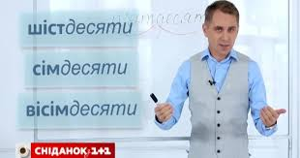
Інформаційні технології – беззаперечні помічники
Електронно-звукові посібники

Slide 9
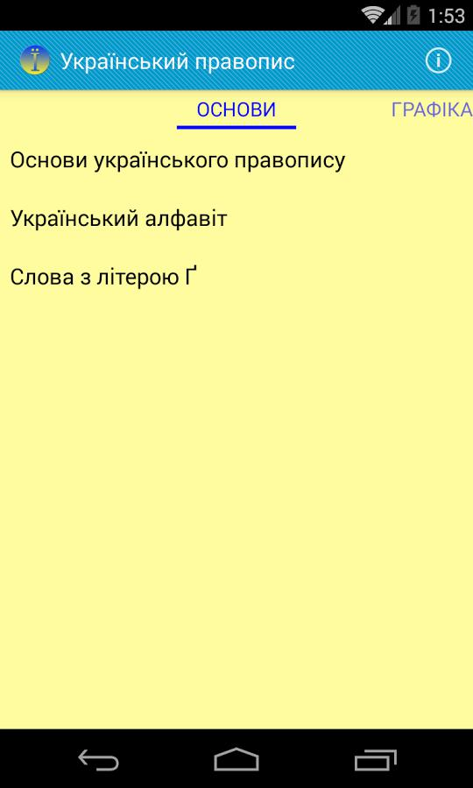
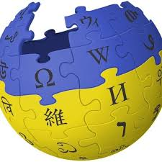
Проведення різних видів робіт із використанням мобільних додатків для вивчення української мови
«Вивчайте українську 6000 слів»
«Український
правопис»
«Тлумачний словник української мови»
«Mova»
сервіс Web 2.0
(Вікіпедія)
«Р.І.Д.»

Slide 10
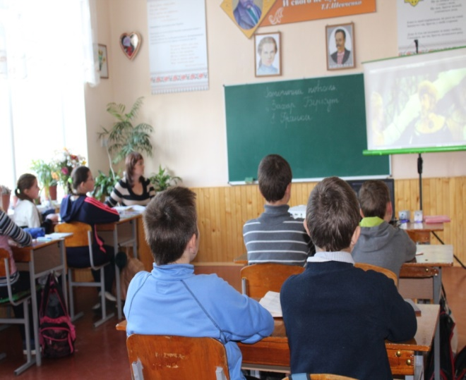
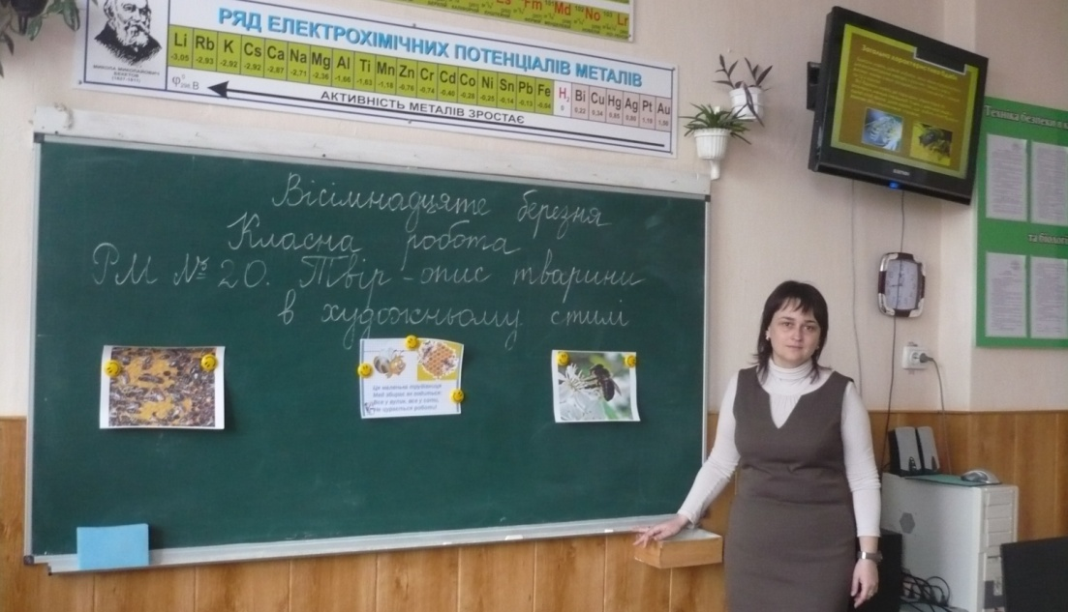
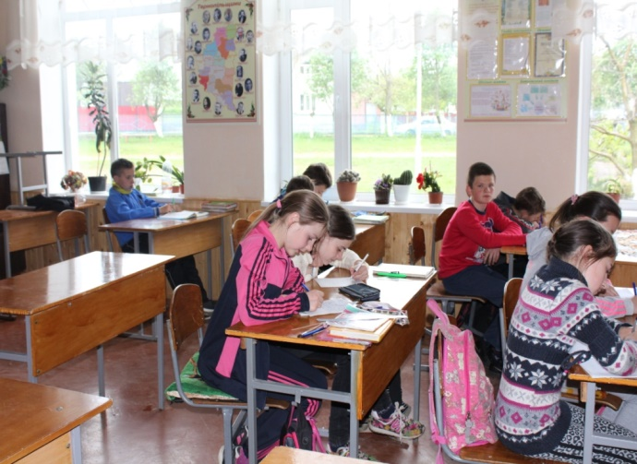
Миттєвості уроку…
Перегляд фільму дозволяє порівняти авторський текст і його режисерську інтерпретацію.
Мультимедійні засоби на уроках розвитку зв'язного мовлення
Складання словесної картинки
Складання порівняльної характеристики героїв історичної повісті І.Франка «Захар Беркут»

Slide 11
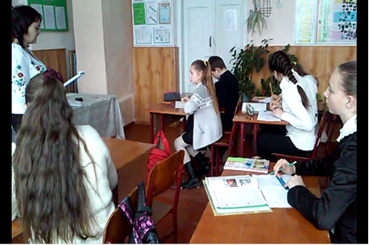
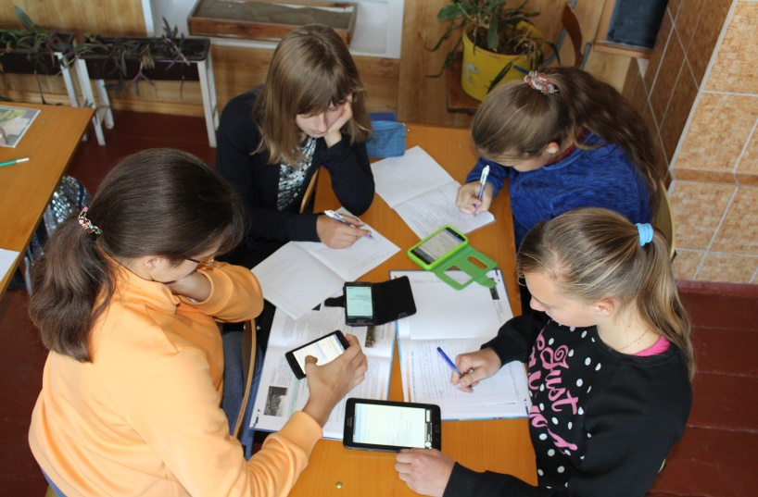
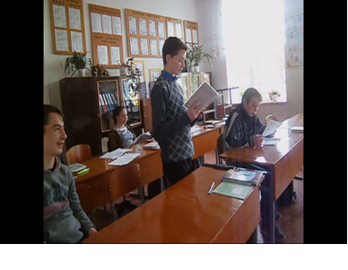
Миттєвості уроку…
Урок-пошук «Павло Глазовий - патріарх українського гумору» (6 клас)
Плейкаст – оригінальний спосіб виразити себе на уроці літератури
Урок-відкриття «Неоніла Крем’янчанка. Опрацювання легенд зі збірки «Орлине гніздо» »

Slide 12
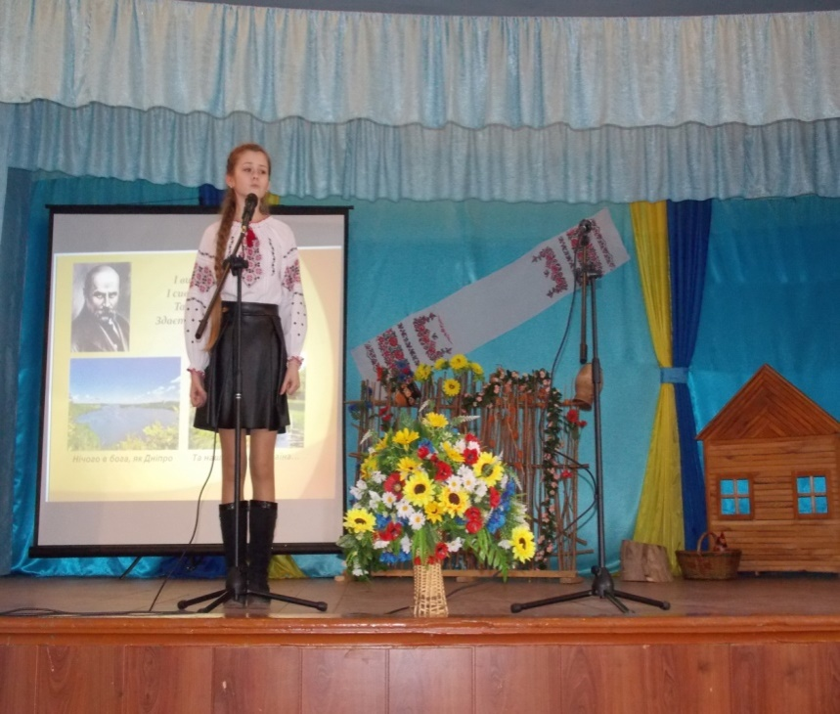
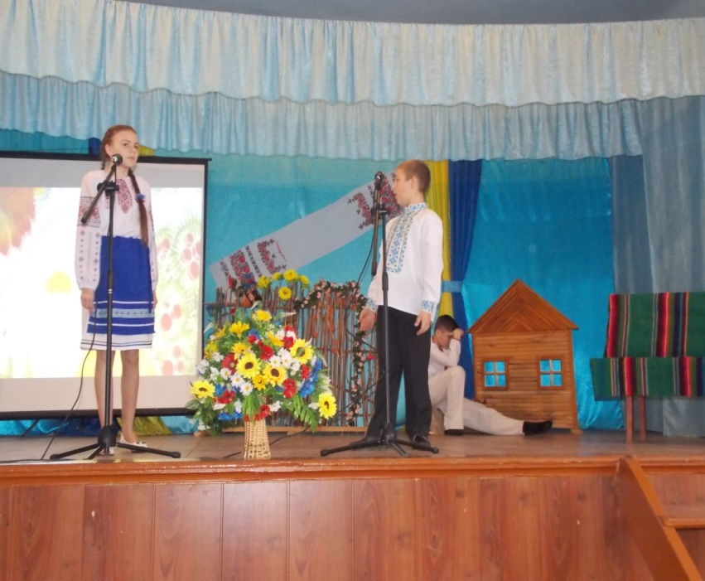
Музична вітальня “Шевченко в музиці”
Шевченко в моїй родині

Slide 13
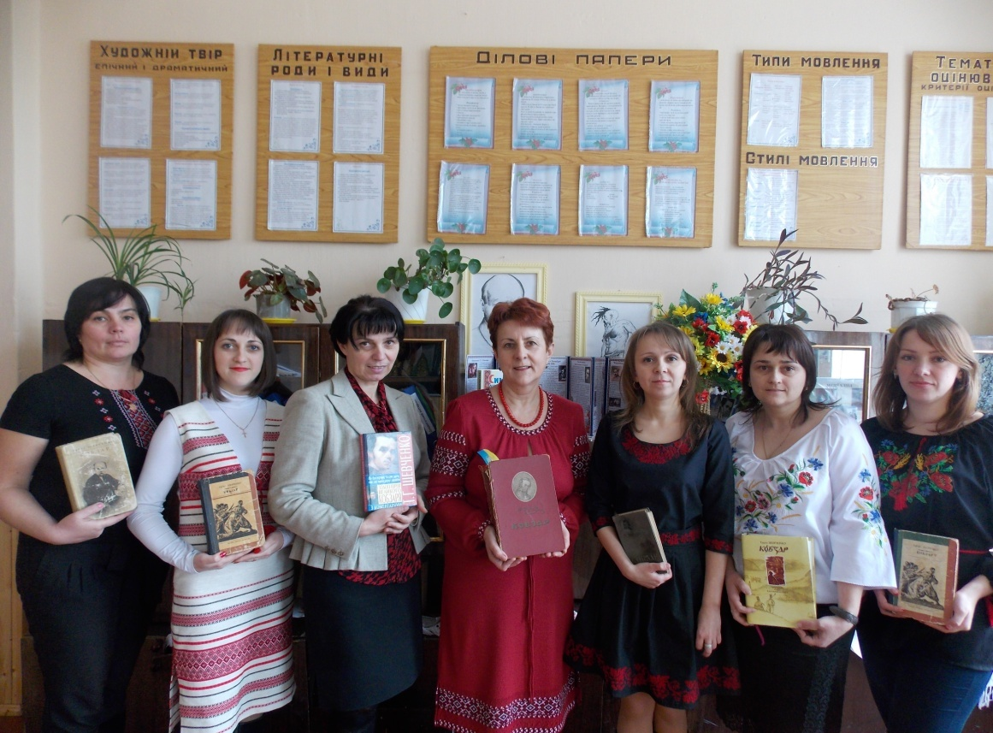
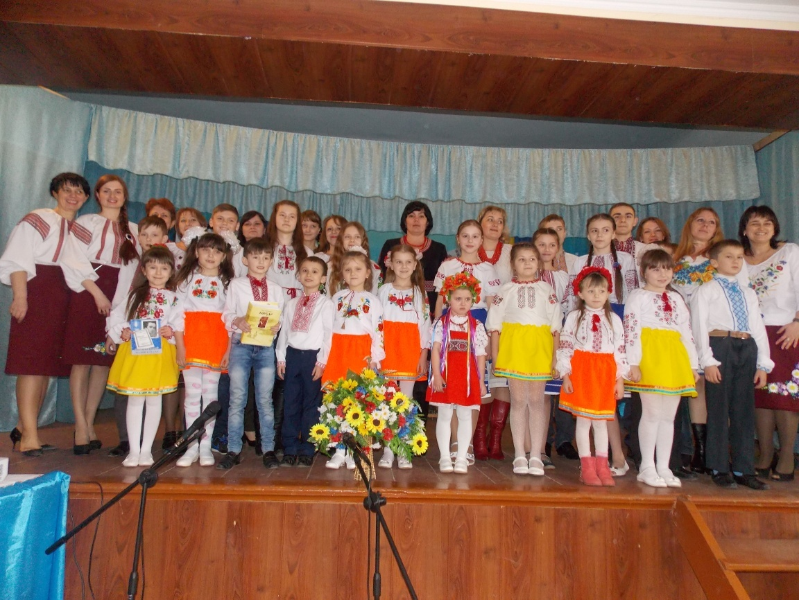
Ми чуємо Тебе, Кобзарю, крізь століття…
Читацький марафон
Родинне свято “Поговоримо крізь віки”

Slide 14
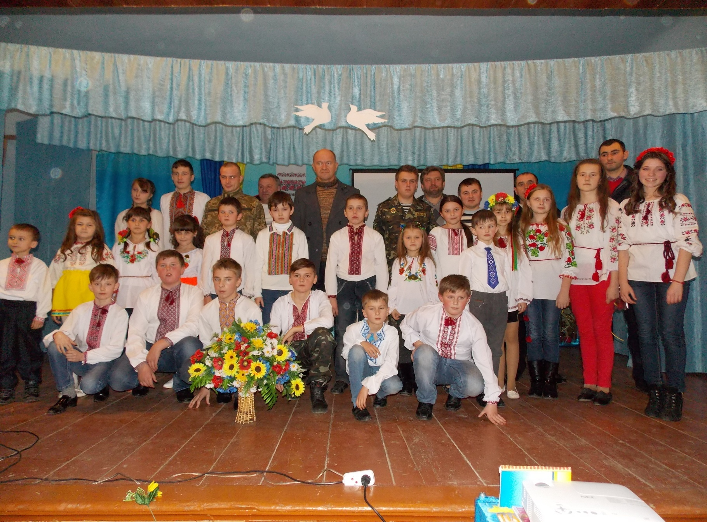
Вечір памʼяті до річниці Майдану

Slide 15
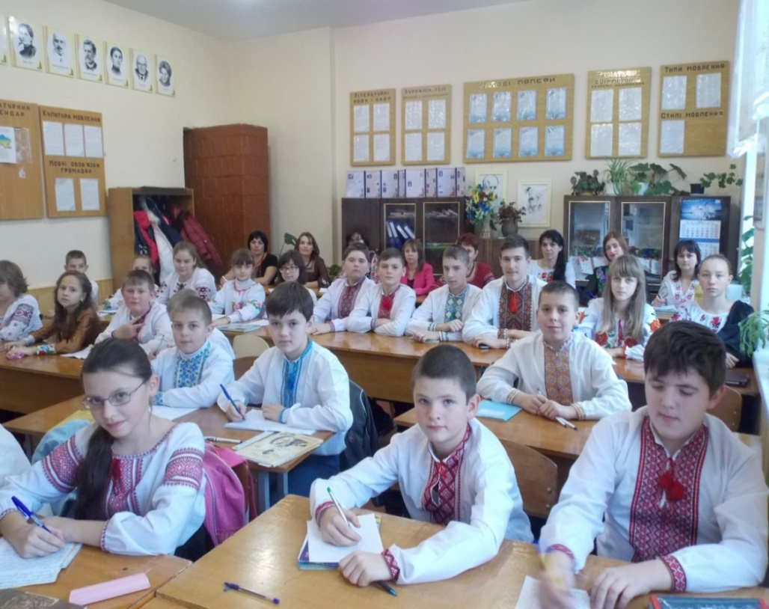
Тиждень української писемності Написання Всеукраїнського радіодиктанту

Slide 16
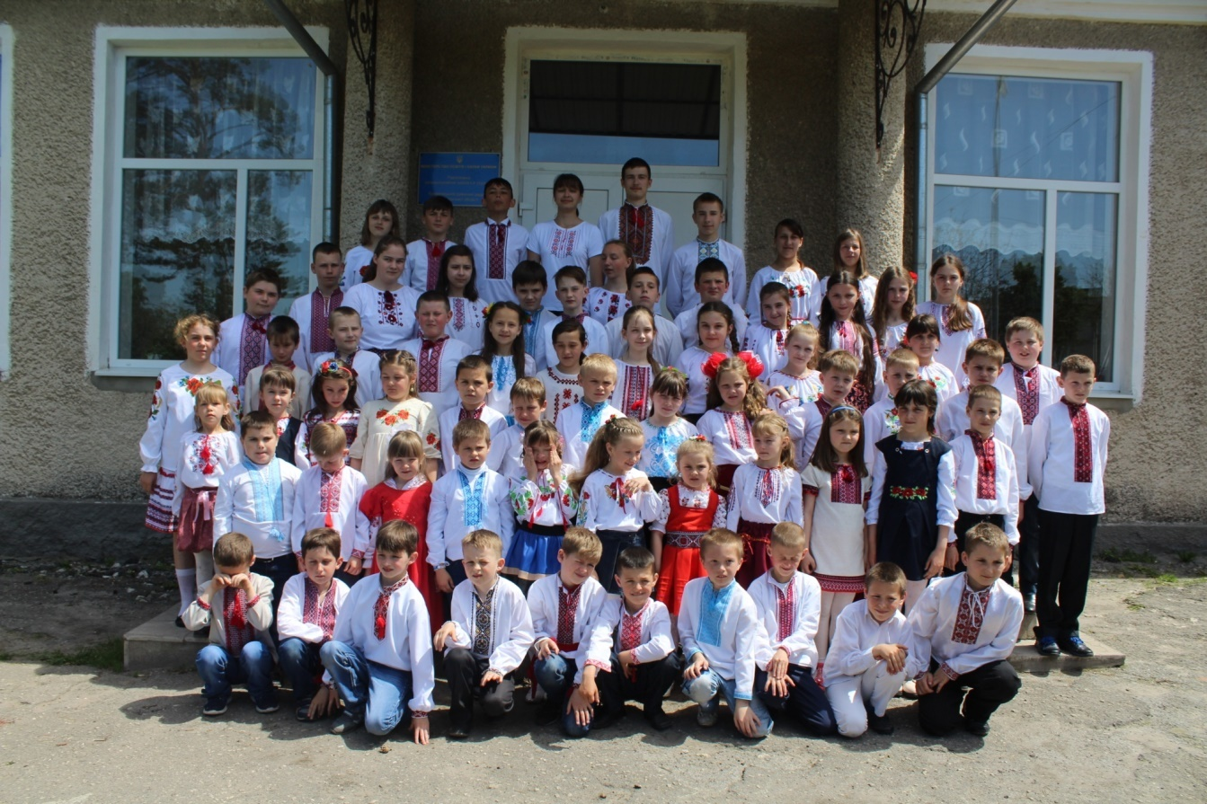
Міжнародний День рідної мови
День вишиванки

Slide 17
Конкурс “Патріот”

Slide 18
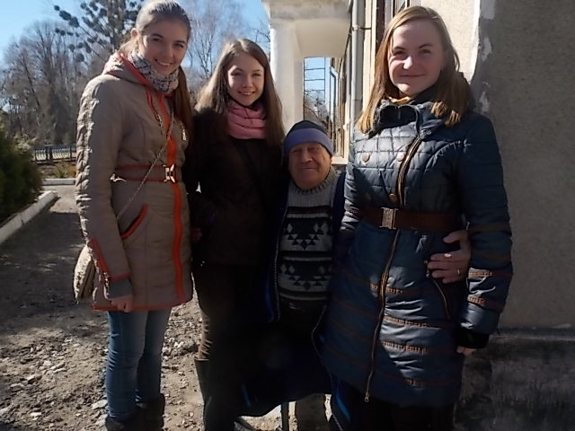
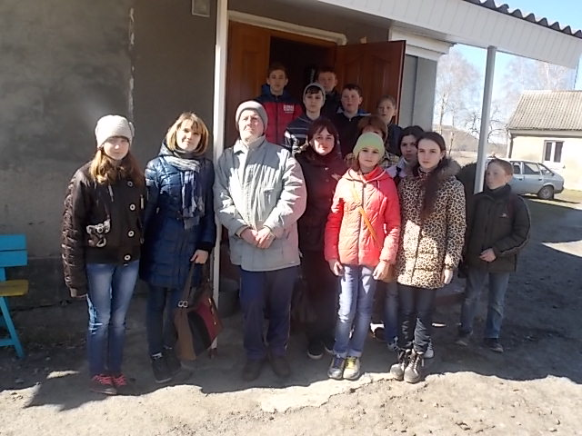
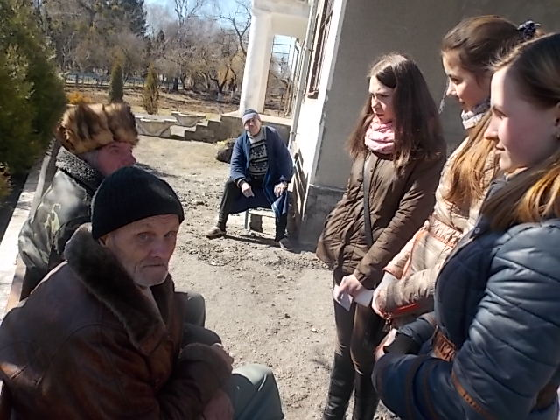
Вчимось бути милосердними

Slide 19
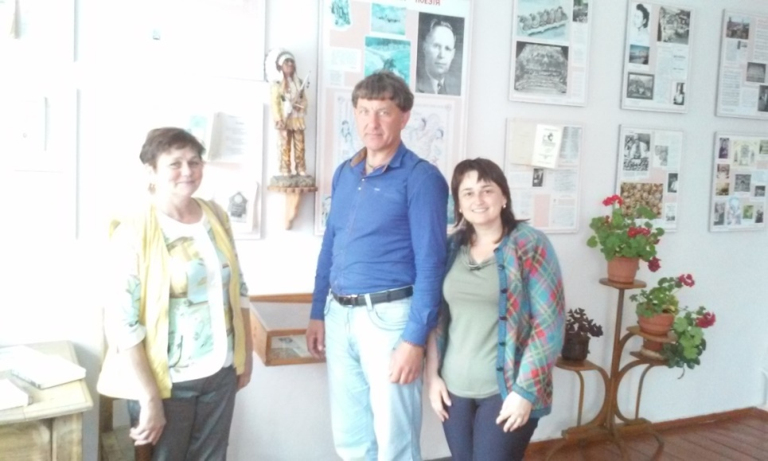
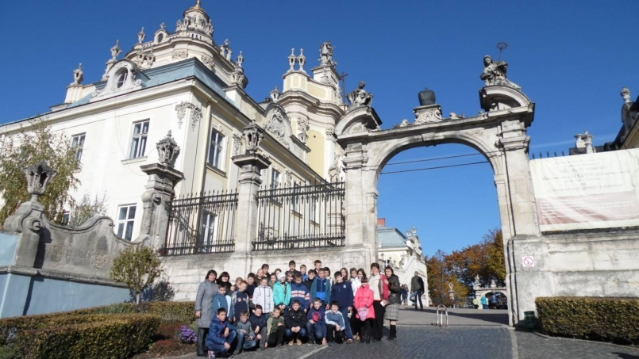
Екскурсія до музею О.Неприцького-Грановського
Екскурсія до Львова
Екскурсія Кришталева печера
Екскурсія Берестечко-Дубно

Slide 20
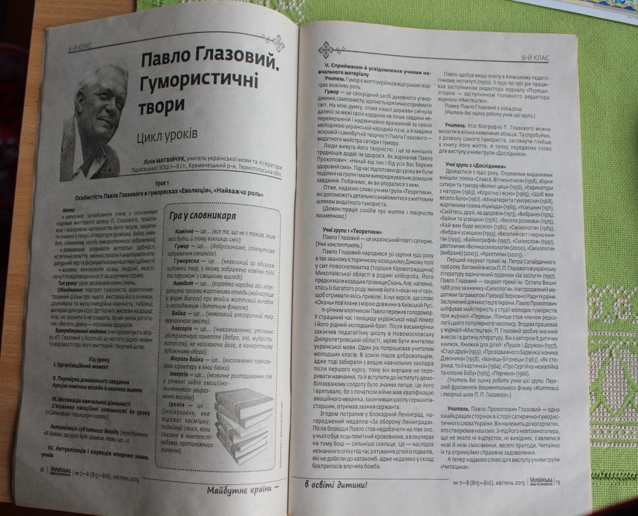
Блог вчителя української мови та літератури http://l-matviichuk.blogspot.com

Slide 21
Результати педагогічної діяльності
Друковані матеріали | Тема | Рік
Цикл уроків за творчістю П.Глазового у 6 класі цикл уроків /Л. Матвійчук //Укр. мова та літ. (Шк. світ). – 2015. – № 7-8. | 1. Павло Глазовий - патріарх українського гумору. 2. Особистість Павла Глазового у гуморесках «Еволюція», «Найважча роль». Відомості про автора | 2014 р.
Конспекти уроків за творчістю О.Теліги у 7 класі (за новою програмою) | 1. Не треба слів! Хай буде тільки діло! Образ ліричного героя у творчості Олени Теліги. 2. Олена Теліга – поетеса “вогняних меж”, “лицар духу” | 2015 р.
Конспект уроку з літератури рідного краю у 9 класі Конспект уроку за творчістю М.Гоголя у 9 класі (за новою програмою) | «Неоніла Крем’янчанка. Опрацювання легенд зі збірки «Орлине гніздо» » М.В.Гоголь і Україна. Повість «Тарас Бульба». Поняття про повість | 2016 р. 2017 р.

Slide 22
Відомості про учасників конкурсів
2013-2014н.р. | Конкурс читців поезій до 200-річниці від Дня народження Т.Г.Шевченка | Ісмаїлова Анастасія | 9 кл. | ІІІ м.
2014-2015 н.р. | Районний конкурс читців до 201-річниці Т.Г.Шевченка | Давидчук Олена | 9 кл. | Гран-прі
2014-2015 н.р. | Районний конкурс читців до 80-річчя від Дня народження В.Симоненка | Давидчук Олена | 9 кл. | ІІ м.
2015-2016 н.р. | Конкурс відео-робіт “Мій Шевченко” (заочний тур)МАН | Давидчук Олена | 9 кл. | участь
2015-2016 н.р. | Конкурс патріотичної поезії та прози “Свята Покрова” | Давидчук Олег | 8 кл. | ІІІ м.
2015-2016 н.р. | Міжнародний мовно-літературний конкурс ім.Т.Шевченка | Набок Дмитро | 5 кл. | ІІІ м.
2015-2016 н.р. | Районний конкурс читців поезій, присвячений 160-річчю від дня народження І.Франка | Ключ Олександра | 9 кл. | ІІІ м.
2015-2016 н.р. | Районний конкурс читців поезій Т.Г.Шевченка | Давидчук Олег | 8 кл. | Гран-прі
2016-2017н.р. | Конкурс патріотичної поезії та прози “Свята Покрова”(районний етап) | Романюк Вікторія | 5кл. | Гран-прі
2016-2017 н.р. | Конкурс патріотичної поезії та прози “Свята Покрова”(обласний етап) | Романюк Вікторія | 5 кл | ІІ м.
2016-2017 н.р | Районний конкурс читців поезій Т.Г.Шевченка | Давидчук Олег | 9 кл. | Гран-прі
2017-2018 н.р. | Конкурс патріотичної поезії та прози “Свята Покрова”(районний етап) | Романюк Вікторія | 6 кл | І м.
2017-2018 н.р. | Міжнародний мовно-літературний конкурс ім.Т.Шевченка ”(районний етап) | Кутрань Юлія | 5 кл | І м.
2017-2018 н.р. | Конкурс знавців української мови імені П.Яцика ”(районний етап) | Гунька Богдана | 7 кл. | І м.
2017-2018 н.р. | Конкурс знавців української мови імені П.Яцика ”(районний етап) | Середович Максим | 9 кл. | І м.

Slide 23
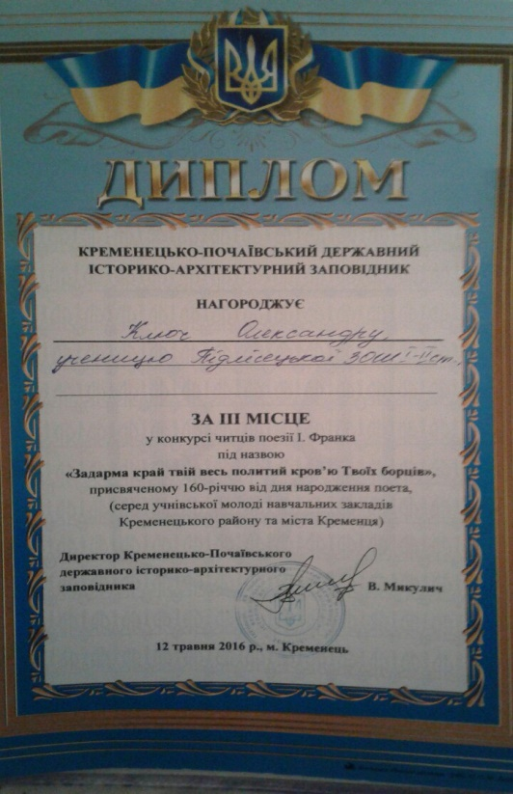
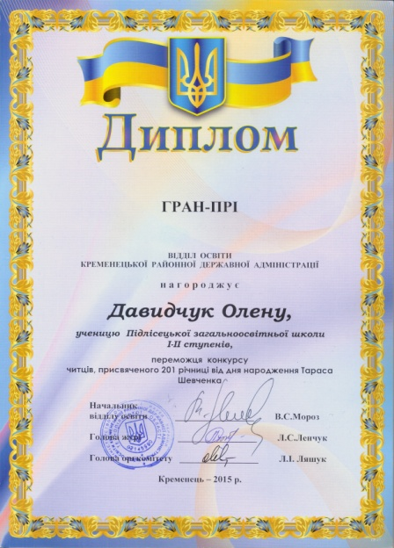
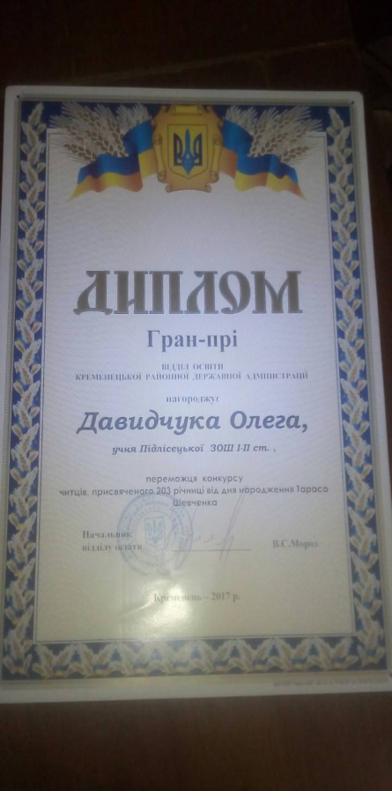
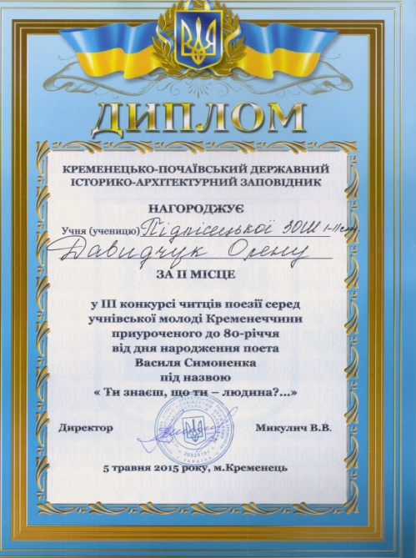
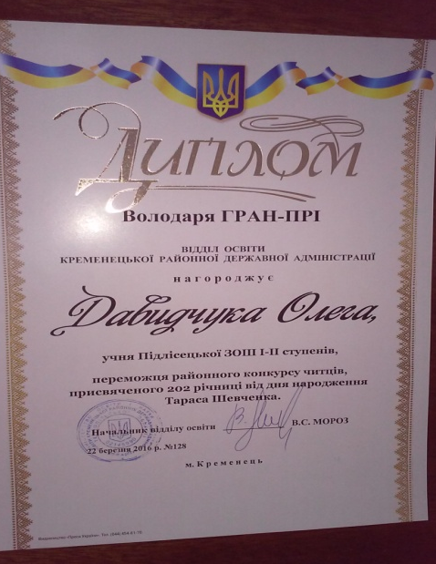
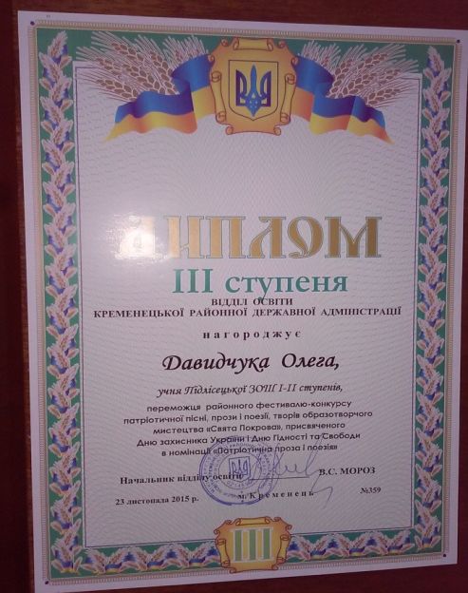
Переможці конкурсів – золотий фонд школи

